Slide 1
Unidad2: Eventos y Formas
Interfaces de Usuario e Interacción

Slide 2
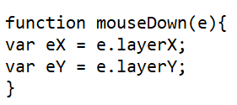
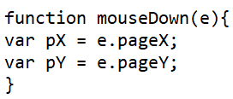
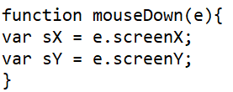
TP2 [Mouse Down]
Element del document
Página
Pantalla
Nota: Ojo con compatibilidad (Chrome, etc)
Deprecated en breve? 🡪offsetX, offsetY

Slide 3
TP2 [Ordenando un poco]
Agregar algunas figuras (agregar un random para <> figuras)
Dónde? Arreglo de figuras
Dibujar todas las figuras
Agregar eventos
Repeat ☺

Slide 4
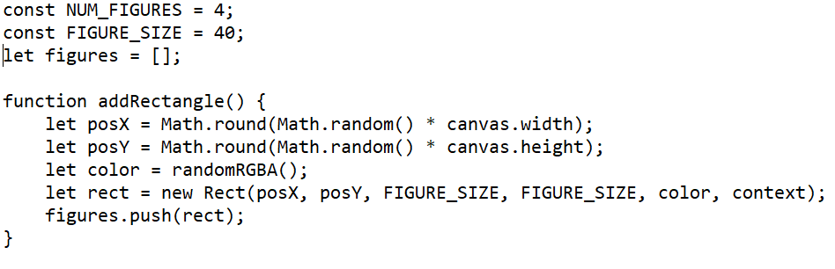
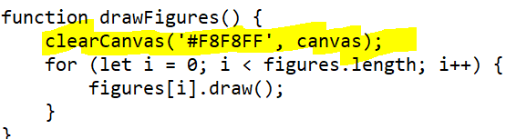
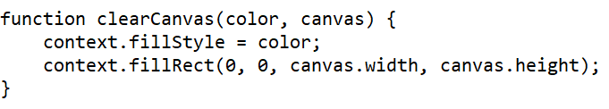
TP2 [Ordenando un poco]

Slide 5
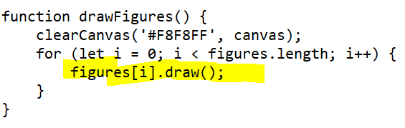
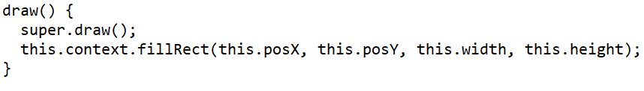
TP2 [Ordenando un poco]

Slide 6
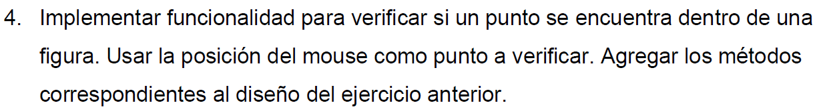
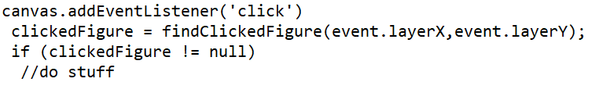
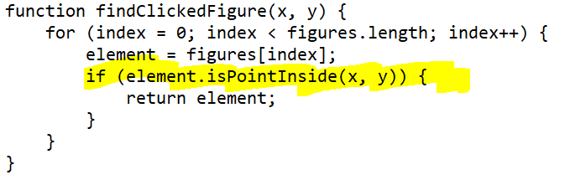
TP2 [Ej4]

Slide 7
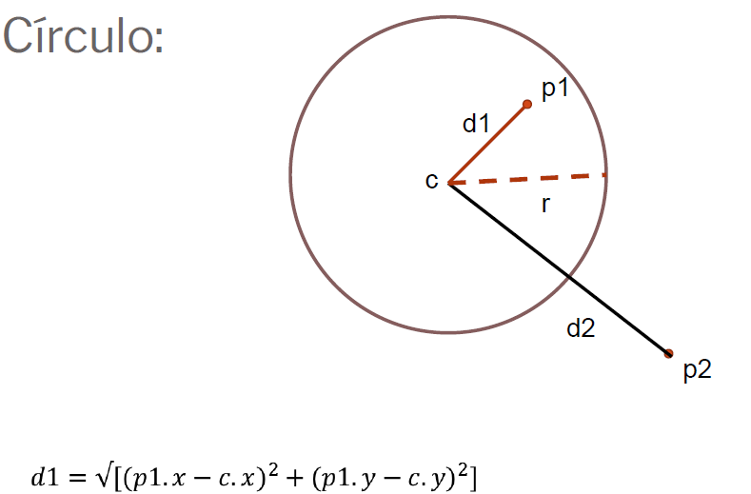
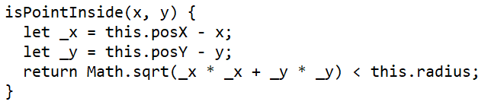
TP2 [Mouse Down]
?

Slide 8
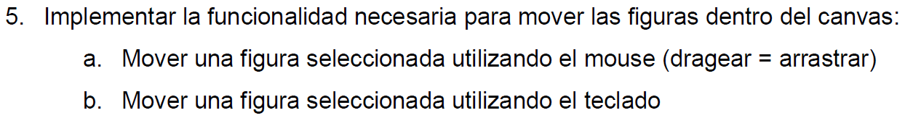
TP2 [Mouse Down]
MouseDown:
Encontrar la figura.
Dar feedback al usuario (highlight por ejemplo)
Dibujar las figuras.
MouseMove:
Colocarle a la figura la posición del mouse
🡪 (sólo si tengo una figura “draggéandose” y si…
Dibujar las figuras.
MouseUp: ?
mouseDown

